Slide 1
4.2 矩阵的压缩存储
特殊矩阵和稀疏矩阵
特殊矩阵：矩阵中很多值相同的元素或者零元素并且它们的分布有一定的规律。
稀疏矩阵：矩阵中有很多零元素。
压缩存储的基本思想是：
⑴ 为多个值相同的元素只分配一个存储空间；
⑵ 对零元素不分配存储空间。

Slide 2

4.2矩阵的压缩存储
4.2.1 特殊矩阵的压缩存储——对称矩阵
3 6 4 7 8
6 2 8 4 2
4 8 1 6 9
7 4 6 0 5
8 2 9 5 7
A＝
对称矩阵特点：a_{ij}=a_{ji}
如何压缩存储？
只存储下三角部分的元素。
如何判断元素在下三角？
如何处理上三角中的元素？

Slide 3
4.2矩阵的压缩存储
对称矩阵的压缩存储
0 … j … n-1
每行元素个数
0
…
i
n-1
第0行
第1行
…
第i-1行
1
2
…
i
a_{ij}在一维数组中的序号
=阴影部分
= i×(i+1)/2+ j+1
∵一维数组下标从0开始
∴a_{ij}在一维数组中的下标
k= i×(i+1)/2+ j
a_{ij}
a_{ij}
a_{ij}在本行中的序号
一定要理清楚下标和位序的对应关系
(a) 下三角矩阵 (b) 存储说明 (c) 计算方法

Slide 4
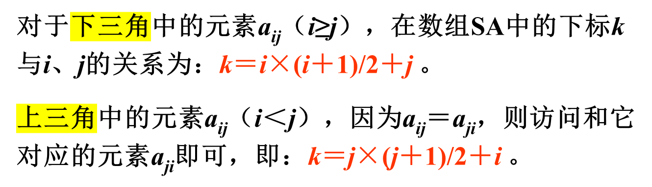
4.2矩阵的压缩存储
对称矩阵的压缩存储
0 1 2 3 4 5 k n(n+1)/2-1
a₀₀
a₁₀
a₁₁
a₂₀
a₂₁
a₂₂
…
a_{ij}
…
a _{n-10}
a_{n-11}
…
a_{n-1n-1}
第0行
第1行
第2行
第n-1行

Slide 5
4.2矩阵的压缩存储
4.2.2特殊矩阵的压缩存储——三角矩阵
3 c c c c
6 2 c c c
4 8 1 c c
7 4 6 0 c
8 2 9 5 7
3 4 8 1 0
c 2 9 4 6
c c １ 5 7
c c c 0 8
c c c c 7
(a) 下三角矩阵
(b) 上三角矩阵
如何压缩存储？
只存储上三角（或下三角）部分的元素。

Slide 6
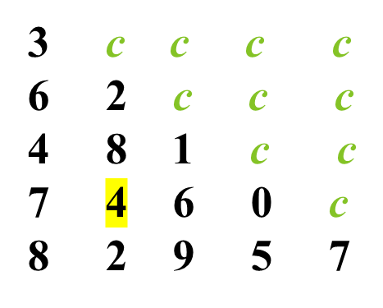
4.2矩阵的压缩存储
4.2.2特殊矩阵的压缩存储——三角矩阵
i=0
i=1
a_{ij}
(a) 下三角矩阵

Slide 7
4.2矩阵的压缩存储
1.下三角矩阵的压缩存储
下三角元素
存储
对角线上方的常数——只存一个
0 1 2 3 4 5 k n(n+1)/2
a₀₀
a₁₀
a₁₁
a₂₀
a₂₁
a₂₂
…
a_{ij}
…
a_{n-1n-1}
c
第0行
第1行
第2行
矩阵中任一元素a_{ij}在数组中的下标k与i、j的对应关系：
i×(i＋1)/2＋j 当i≥j
n×(n＋1)/2 当i＜j
k=

Slide 8
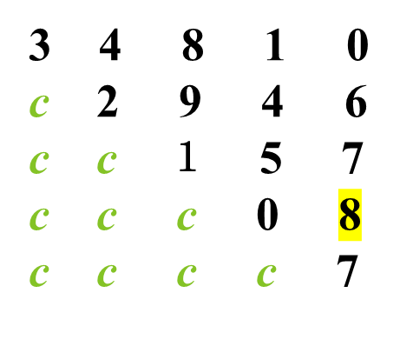
4.2矩阵的压缩存储
4.2.2特殊矩阵的压缩存储——三角矩阵
i=0
n个
i=1
n-1个
n-（ ？）个
a₃₄
a_{ij}
(b) 上三角矩阵

Slide 9
4.2矩阵的压缩存储
2.上三角矩阵的压缩存储
上三角元素
存储
对角线下方的常数——只存一个
矩阵中任一元素a_{ij}在数组中的下标k与i、j的对应关系：
i×(2n－i＋1)/2＋j－i 当i≤j
n×(n＋1) /2 当i＞j
k=

Slide 10
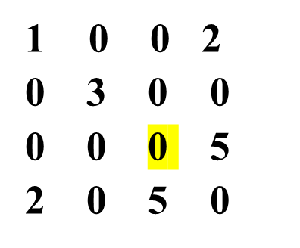
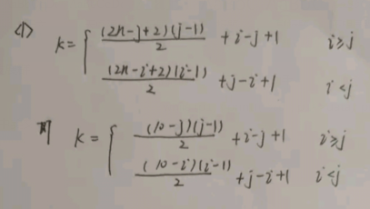
作业
A=
下标i ：1..n j:1..n
例如 A33
按列存取：
前j-1列
n+(n-1)+(n-j+2)
第j列元素
i-j+1
下三角：k=(2n-j+2)(j-1)/2+i-j+1 （当i≥j时，本题n=4）
k=(2n-i+2)(i-1)/2+j-i+1 （当i<j时，本题n=4）

Slide 11
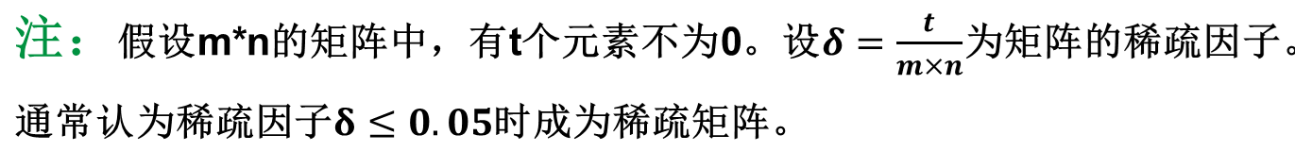
4.2矩阵的压缩存储
4.2.4 稀疏矩阵的压缩存储
15 0 0 0 0 0
0 11 0 0 0 0
0 0 0 6 0 0
0 0 0 0 0 0
9 0 0 0 0 0
A=
是否为稀疏矩阵？

Slide 12
4.2矩阵的压缩存储
4.2.3 稀疏矩阵的压缩存储
15 0 0 0 0 0
0 11 0 0 0 0
0 0 0 6 0 0
0 0 0 0 0 0
9 0 0 0 0 0
A=
如何只存储非零元素？
注意：稀疏矩阵中的非零元素的分布没有规律。

Slide 13
4.2矩阵的压缩存储
稀疏矩阵的压缩存储
将稀疏矩阵中的每个非零元素表示为：
(行号，列号，非零元素值)——三元组
定义三元组：
typedef struct {
int row, col; //行号，列号
ElemType item； //非零元素值
} element;

Slide 14
4.2矩阵的压缩存储
稀疏矩阵的压缩存储
三元组表：将稀疏矩阵的非零元素对应的三元组所构成的集合，按行优先的顺序排列成一个线性表。
15 0 0 0 0 0
0 11 0 0 0 0
0 0 0 6 0 0
0 0 0 0 0 0
9 0 0 0 0 0
A=
三元组表＝( (0,0,15), (1,1,11), (2,3,6), (4,0,9) )
如何存储三元组表？

Slide 15
4.2矩阵的压缩存储
稀疏矩阵的压缩存储——三元组顺序表
row col item
采用顺序存储结构存储三元组表
0
1
2
3
4
5
6
0 0 15
0 3 22
0 5 -15
1 1 11
1 2 3
2 3 6
4 0 91
空 空 空
闲 闲 闲
15 0 0 22 0 -15
0 11 3 0 0 0
0 0 0 6 0 0
0 0 0 0 0 0
91 0 0 0 0 0
A=
MaxTerm-1
是否对应唯一的稀疏矩阵？
7（非零元个数）
5（矩阵的行数）
6（矩阵的列数）

Slide 16
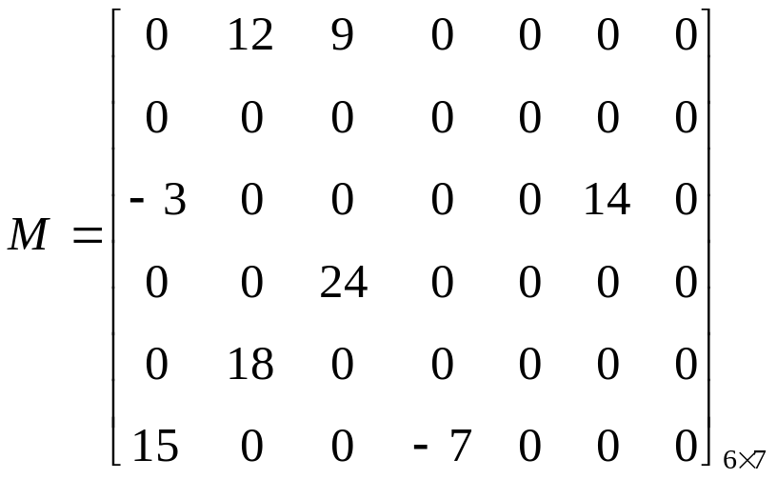
4.2矩阵的压缩存储
M由三元组线性表{(0,1,12), (0,2,9), (2,0,-3), (2,5,14), (3,2,24), (4,1,18), (5,0,15), (5,3,-7) } 和矩阵维数（6,7）唯一确定
可以用一个三元组<row，col，item>唯一确定一个矩阵元素element。这个三元组分别表示非零元素的行号、列号和值。
所有三元组构成了一个三元组表，该三元组表是一个线性表。采用顺序存储结构存储的三元组表称为三元组顺序表。

Slide 17
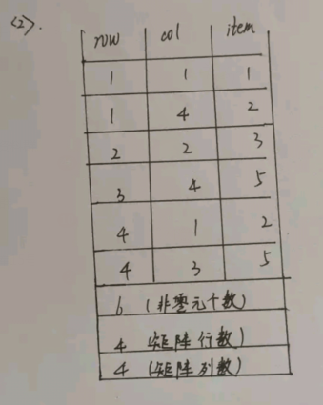
作业
A=
s=((4,4,6),(0,0,1),(0,3,2),(1,1,3),(2,3,5),(3,0,2),(3,2,5))。
其中第一个三元组是稀疏矩阵行数、列数和非零元素个数。其它三元组均为非零元素行下标、列下标和元素值

Slide 18
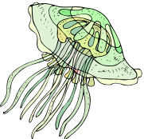
4.2矩阵的压缩存储
稀疏矩阵的压缩存储——三元组顺序表
存储结构定义：
const int MaxTerm=100;
typedef struct {
element data[MaxTerm]; //存储非零元素
int mu, nu, tu; //行数，列数，非零元个数
} SMatrix;
typedef struct {
int row, col; //行号，列号
ElemType item； //非零元素值
} element;

Slide 19
三元组顺序表 基本操作
typedef struct {
int row, col;
ElemType item；
} element;
typedef struct {
element data[MaxTerm];
int mu, nu, tu;
} SMatrix;
1.从一个二维矩阵创建一个三元组表
#define M1 6
#define N1 7
void createtable(SMatrix *M, ElemType A[M1][N1]){
int i,j;
M-> (1)=M1;
M-> (2)=N1;
(3)
for(i=0;i<M1;i++)
for(j=0;j<N1;j++){
(4){
M->data[M->tu]. (5) =i;
M->data[M->tu]. (6) =j;
(7)
M->tu++;
}
}

Slide 20
typedef struct {
int row, col;
ElemType item；
} element;
typedef struct {
element data[MaxTerm];
int mu, nu, tu;
} SMatrix;
2.赋值操作：将给定的值送到三元组表的指定位置
int putvalue(SMatrix *M, ElemType x,int row ,int col){
int i,k=0;
if( (1) ) return 0;
while(k<M->tu&& (2) ) k++;
while (k<M->tu&& col>M->data[k].col&&
row >= M->data[k].row) )
k++;
if(M->data[k].row==row&&M->data[k].col==col)
(3)
else {
for(i=M->tu;i>=(4);i--)
M->data[i+1]=M->data[i];
M->data[k].row = row;
M->data[k].col = col;
M->data[k].item = x;
M->tu++;
}
return 1; }
row col item
0
1
2
3
4
5
6
0 0 15
0 3 22
0 5 -15
1 1 11
1 2 3
2 3 6
4 0 91
空 空 空
闲 闲 闲
7（非零元个数）
5（矩阵的行数）
6（矩阵的列数）

Slide 21
3. 输出操作：输出以三元组顺序表存储的稀疏矩阵（0也要输出）
void display(SMatrix *M) {
int i, j, k, e;
for (i = 0; i < M->mu; i++){
for (j = 0; j < M->nu; j++) {
e = 0;
for (k = 0; k < M->tu; k++) { //对于每个元素扫描三元组表
if (M->data[k].row == i && M->data[k].col == j){
e = M->data[k].item; （1）
}
}
（2）
}
（3）
}
}

Slide 22
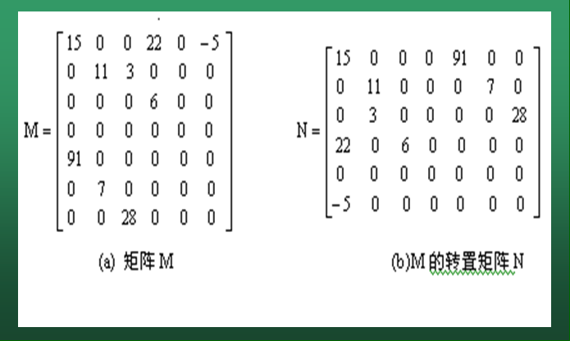
4.2矩阵的压缩存储
转置
如图(a)所给出的稀疏矩阵M，其转置矩阵为图5-7(b)所示的稀疏矩阵N。一个稀疏矩阵的转置矩阵仍然是稀疏矩阵。

Slide 23
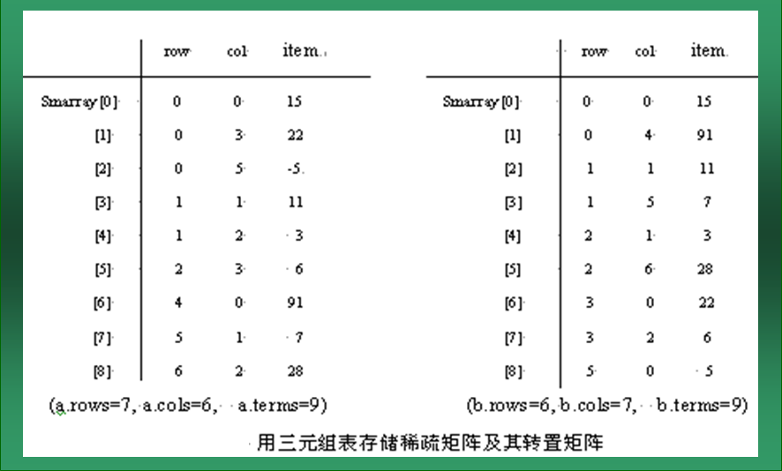
存储稀疏矩阵M及其转置矩阵N的三元组顺序表a和b。

Slide 24
4.2矩阵的压缩存储
方法一 按M的列进行转置
把矩阵M的第0列的所有元素找出来，并转置
把结果存到矩阵N的第0行；
再把矩阵M的第1列的所有元素找出来，并转置
把结果存到矩阵N的第1行；
依次执行之，直到所有元素转换完毕为止。
为了找到M的某一列中所有的非零元素，需要对M的ma.data从第0行起整个扫描一遍，共需扫描ma.cols遍。由于ma.data是以行序为主序来存放非零元素的，由此得到的恰是mb.data应有的顺序。
Notes:
逆向思维

Slide 25
4.2矩阵的压缩存储
6 7 8
7 6 8
row col item
0
1
2 3 4 5 6 7
8
row col item
p
p
k
0 0 15
0 0 15
p
p
k
0 3 22
0 4 91
p
0 5 -5
p
k
1 1 11
p
1 1 11
p
k
1 5 7
p
1 2 3
2 1 3
0
1
2
3
4
5
6
7
8
p
k
p
2 3 6
p
2 6 28
p
4 0 91
p
3 0 22
p
5 1 7
p
3 2 6
p
6 2 28
p
5 0 -5
ma
mb
col=0
col=1

Slide 26
int trans_sparmat(Smatrix ma,Smatrix *mb)
{ int col,p,k;
if(ma.tu==0) return(0);
mb->mu=ma.nu;
mb->nu=ma.mu; mb->tu= ma.tu;
k=0;
for(col=0;col< ma.nu;col++)
for(p=0;p< ma.tu;p++)
if(ma.data[p].col==col)
{ mb->data[k].row=ma.data[p].col;
mb->data[k].col=ma.data[p].row;
mb->data[k].item=ma.data[p].item;
k++; }
return(1);
}
存储结构定义：
const int MaxTerm=100;
typedef struct {
int row, col;
ElemType item
} element;
typedef struct
{
element data[MaxTerm];
int mu, nu, tu;
} Smatrix;

Slide 27
4.2矩阵的压缩存储
时间性能：
transpose算法： 时间消耗主要在i和j的两个循环，故算法的时间复杂度为O(nu*tu)，即矩阵的列数和非零元的个数的乘积成正比。
一般传统矩阵的转置算法为：
for(col=0;col<n;++col)
for(row=0;row<m;++row)
t[col][row]=m[row][col];
其时间复杂度为O(n*m)。
当非零元素的个数tu和m*n同数量级时（例如100*500的矩阵里有10000个非零元），算法transpose的时间复杂度为O(nu*nu*mu)。

Slide 28
4.2矩阵的压缩存储
空间性能：
一般传统矩阵（m*n）的存储要m*n个存储空间
用三元组顺序表只要3t个存储空间。
当t=m*n时，即用三元组存储一般传统矩阵时（达到3t=3*m*n），则不合算。
结论：只有当t<<m*n时（远远小于，可以认为是稀疏矩阵）用三元组顺序表表示才合适。

Slide 29
4.2矩阵的压缩存储
方法二：快速转置 ——按M的行序进行转置
主要思想：依次找到三元组ma中的元素在三元组mb中的位置；
对ma中的该元素进行相应处理：行、列值交换，并将其放到
mb中对应的位置。
实现：设两个数组
num[col]：存储矩阵M中第col列中非零元个数
cpot[col]：初始数据为M中第col列第一个非零元在mb中位置
显然有：
cpot[0]=0;
cpot[col]=cpot[col-1]+num[col-1]; (1≤col ≤ma.nu)

Slide 30
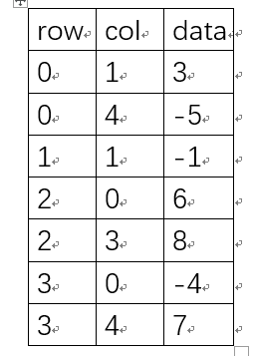
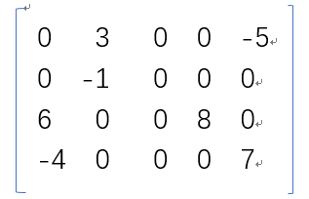
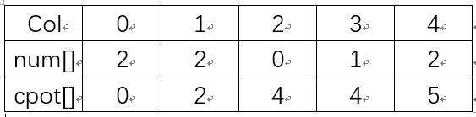
cpot[0]=0;
cpot[j]=cpot[j-1]+num[j-1];
ma
//初始化num数组
for(i=0;i<ma->nu;i++)
num[i]=0;
//扫描三元组表并统计
for(i=0;i<ma->tu;i++)
num[M->data[i].col]++;

Slide 31
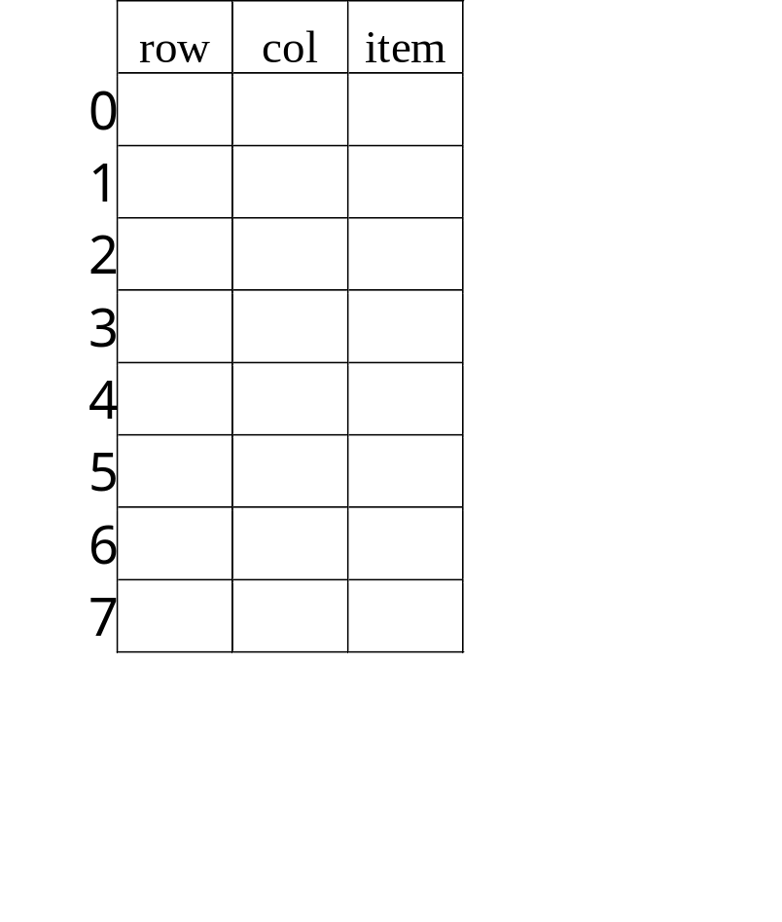
cpot[0]=0;
cpot[j]=cpot[j-1]+num[j-1];
ma
mb
4
4
5
cpot[]
0
2

Slide 32
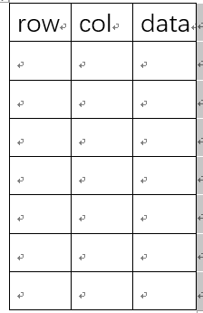
ma
mb
for(i=0;i<M->tu;i++){
j=ma->data[i].col;
q=copt[j];
mb->data[q].col= ma->data[i].row;
mb->data[q].row= ma->data[i].col;
mb->data[q].data= ma->data[i].data;
copt[j]++;
}
}
0 | 2 | 6
0 | 3 | -4
1 | 0 | 3
1 | 1 | -1
3 | 2 | 8
4 | 0 | -5
4 | 3 | 7
3
7
1
4
6
2
5

Slide 33
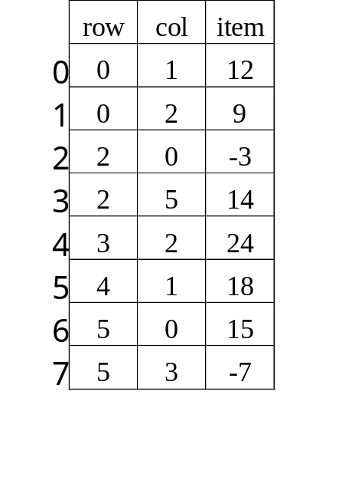
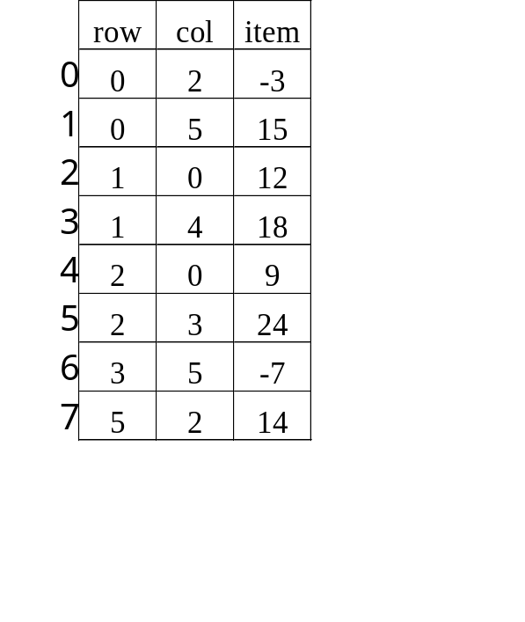
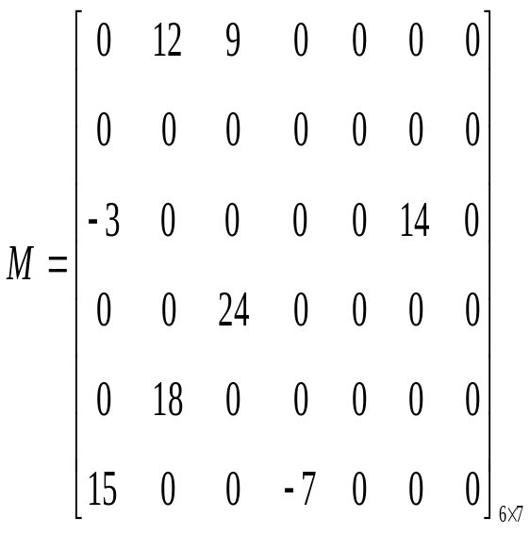
cpot[0]=0;
cpot[j]=cpot[j-1]+num[j-1];
ma
mb
col
0
1
2
3
4
5
6
num[j]
2
2
2
1
0
1
0
cpot[j]

Slide 34
cpot[0]=0;
cpot[j]=cpot[j-1]+num[j-1];
ma
mb
col
0
1
2
3
4
5
6
num[j]
2
2
2
1
0
1
0
cpot[j]
0
2
4
6
7
7
8

Slide 35
本章小结
广义线性表
多维数组
串
存储结构
逻辑结构
逻辑结构
存储结构
顺序存储
压缩存储
⑴数组的定义
⑵基本操作
⑶ADT定义
⑴串的定义
⑵基本概念
⑶ADT定义
顺序存储
链接存储
按行优先
按列优先
特殊矩阵
·对称矩阵
·三角矩阵
·对角矩阵
稀疏矩阵
三元组顺序表
模式匹配
寻址的计算方法

